Slide 1


Potřeby a perspektiva trhu práce
Vzdělávací systém versus trh práce v Olomouckém kraji v 21. století
Olomouc 24.1.2018

Slide 2
ČERNÉ versus RŮŽOVÉ představy
Světové ekonomické fórum v Davosu 2015 varuje: Díky 4. průmyslové revoluci do roku 2020 v 15 technologicky nejvyspělejších zemích světa ubude až 7,1 milionu pracovních míst (ale přibude kolem 2 milionů)
Nové technologie v Česku nejvíce ohrožují dělnické profese (zpracovatelský průmysl, zpracování kovů), zaměstnance v logistice (sklady a doprava), mnoho lidí v administrativě – odbory mluví až o 40% pracovních míst, Úřad vlády ČR o cca 400 tisících (700 tisíc ubude, 300 tisíc přibude)
Jsou ohrožena mimo jiné i pracovní místa, o která není zájem ze strany zaměstnanců
Přesun cca 30% zaměstnanců ze sekundární do terciární sféry
Pozitivní roli sehraje demografický vývoj
Negativní dopad nových technologií se neprojeví u dobře připravené mladé generace

Slide 3


UMÍME SPECIFIKOVAT POTŘEBNÉ KOMPETENCE A DOVEDNOSTI V BUDOUCÍCH 5 AŽ 10 LETECH? ALE UPŘÍMNĚ!
Těžko v současné době exaktně naše představy specifikujeme – důvody:
Nemáme jasno ani v dovednostech požadovaných na současná pracovní místa (navzdory NSP a NSK)
Obecné povědomí o Průmyslu 4.0 se zploštilo do pojmů digitalizace a robotizace, přičemž obě aktivity je nutno chápat pouze jako prostředek nikoliv cíl a orientovat se při studiu pouze na ně, je velmi krátkozraké
Nejsme schopni ani důkladně analyzovat dovednosti současných absolventů různých škol
  Propastné rozdíly ve kvalitě absolventů
  Nutnosti rychlého zařazení do pracovního procesu

Slide 4

UMÍME SPECIFIKOVAT POTŘEBNÉ KOMPETENCE A DOVEDNOSTI V BUDOUCÍCH 5 AŽ 10 LETECH? ALE UPŘÍMNĚ!
Další důvody:
Měnící se principy v organizaci práce
  Neustálé zrychlování technologické adaptability
  Zkracování životního cyklu celého portfolia produktů
  Personalizace produktů – potřeba lepšího vnímání potřeb odběratele
  Rozvoj dalších služeb spojených s využíváním jednotlivých produktů
  Zpětné přesuny výroby z oblastí s „levnou pracovní silou“
  Nový pohled na nakládání s produkty s ukončenou životností

Slide 5

UMÍME SPECIFIKOVAT POTŘEBNÉ KOMPETENCE A DOVEDNOSTI V BUDOUCÍCH 5 AŽ 10 LETECH?
Současné představy firem:
Nutný komplexnější základ, studium technických a přírodovědných oborů, znalostní základ stojí pro většinu oborů na znalostech matematiky (podmínka logického myšlení)
Interdisciplinarita - technické a přírodovědné zaměření doplněné o prvek přenositelných kompetencí a naopak společenskovědní a humanitní zaměření doplněné o prvek informatických a digitálních dovedností
Navození prostředí neustálého doplňování kvalifikace – zejména o další přenositelné dovednosti (vyhledávání a práce s informacemi, digitální kompetence, jazykové kompetence), zvýšit i u mladých lidí povědomí o tom, že zásadní roli bude hrát celoživotní vzdělávání
Dovednosti X povolání (opět začínající rozpor mezi NSP a NSK) – musíme se naučit specifikovat sady dovedností pro konkrétní pracovní pozice v konkrétní firmě a mluvit o tom
Digitální zodpovědnost – život a práce nejsou počítačové hry

Slide 6


CO PRO NAPLNĚNÍ NAŠICH PŘEDSTAV DĚLÁME?
Popularizace technického vzdělávání
Regionální akce
  Kybernetická revoluce.cz aneb Průmysl 4.0 v praxi (7 krajských měst v roce 2017)
  Kybernetická revoluce.cz aneb Lid versus roboti? (9 krajských měst v roce 2018)
    Příprava firem v regionech na úspěšné řešení společensko-ekonomických důsledků 4. průmyslové revoluce v oblastech:
      Práce s lidskými zdroji
      Platformové obchodní modely
      Právní rizika
      Bezpečnost sítí a zařízení
      Nové přístupy v managementu, ekonomika

Slide 7
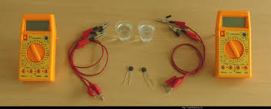
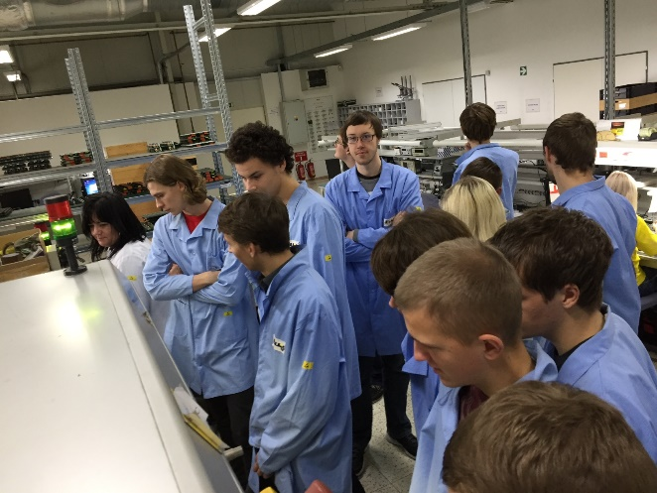
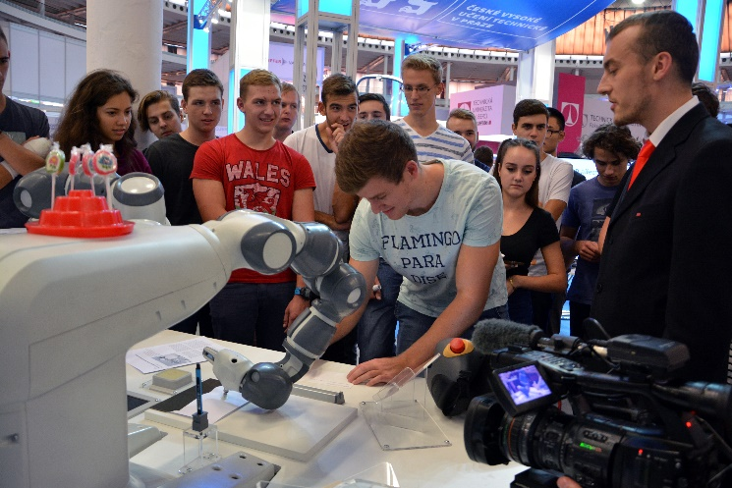

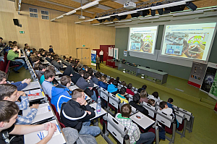
CO PRO NAPLNĚNÍ NAŠICH PŘEDSTAV DĚLÁME?
Spolupráce se školami všech stupňů
  Základní školy – podpora Nadace Depositum Bonum – bedny pro fyzikáře
  Gymnázia – Seminář Průmysl 4.0 pro maturitní ročníky (25 dvou-hodinových seminářů včetně exkurzí a veletrhů) – odborníci z praxe – pilotní ročník 2016/17 Gymnázium Jakuba Škody Přerov
  Vysoké školy
      Spolupráce s Národním centrem Průmyslu 4.0 (ČIIRK ČVUT Praha) – SPČR jeden ze zakládajících partnerů
      Pravidelná výuka v rámci bakalářských a magisterských programů technických univerzit odborníky z praxe
      Začínající spolupráce s vysokými školami netechnického zaměření

Slide 8



DIGITÁLNÍ TRANSFORMACE FIREM – PŘÍLEŽITOST PRO VŠECHNY GENERACE
Soustavné předávání znalostí a zkušeností technologů a techniků mladé generaci absolventů a naopak přejímání dovedností mladé generace staršími kolegy – společné postupné plnění znalostních skladů – datových jezer (bez základních znalostí technologických a materiálových nic nenaplníme!!!) – umění mezigenerační komunikace
Nečekejme na „start rekvalifikací“ k Agendám 4.0. – žádný nebude! Začněme ihned!

Slide 9



SVAZ PRŮMYSLU A DOPRAVY ČR
Jiří Holoubek, jholoubek@spcr.cz
www.spcr.cz
SVAZ PRŮMYSLU A DOPRAVY ČR
@ SPD_CR
SVAZ PRŮMYSLU A DOPRAVY ČR

